Slide 1

Elezioni provinciali
Caserta 27 giugno 2025

Slide 2
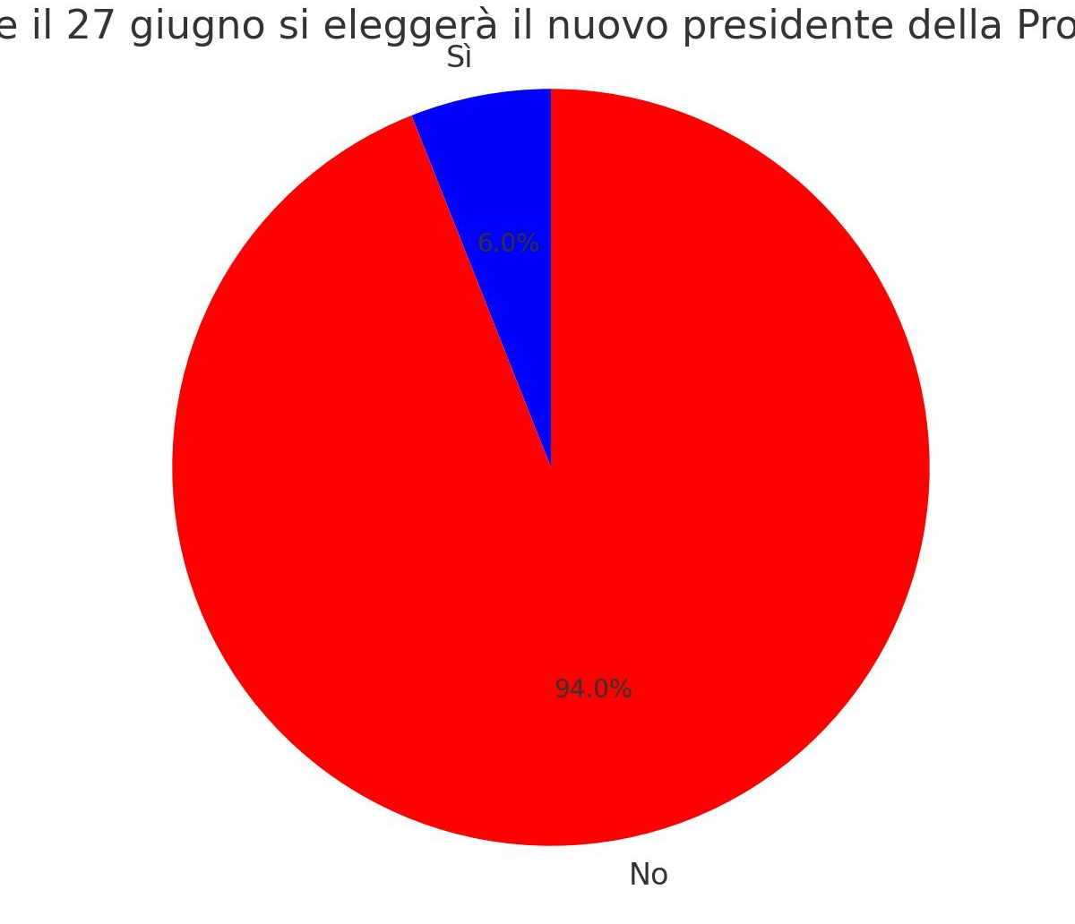

Didascalia

Slide 3
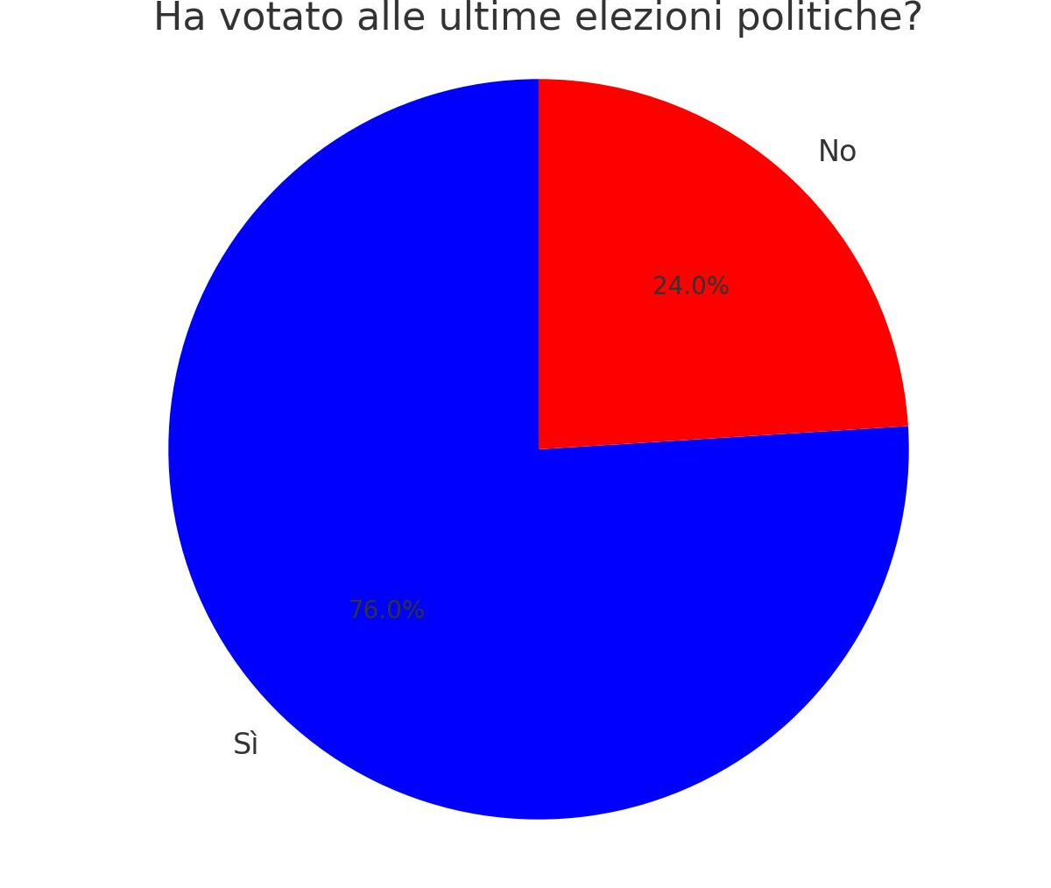
Didascalia

Slide 4
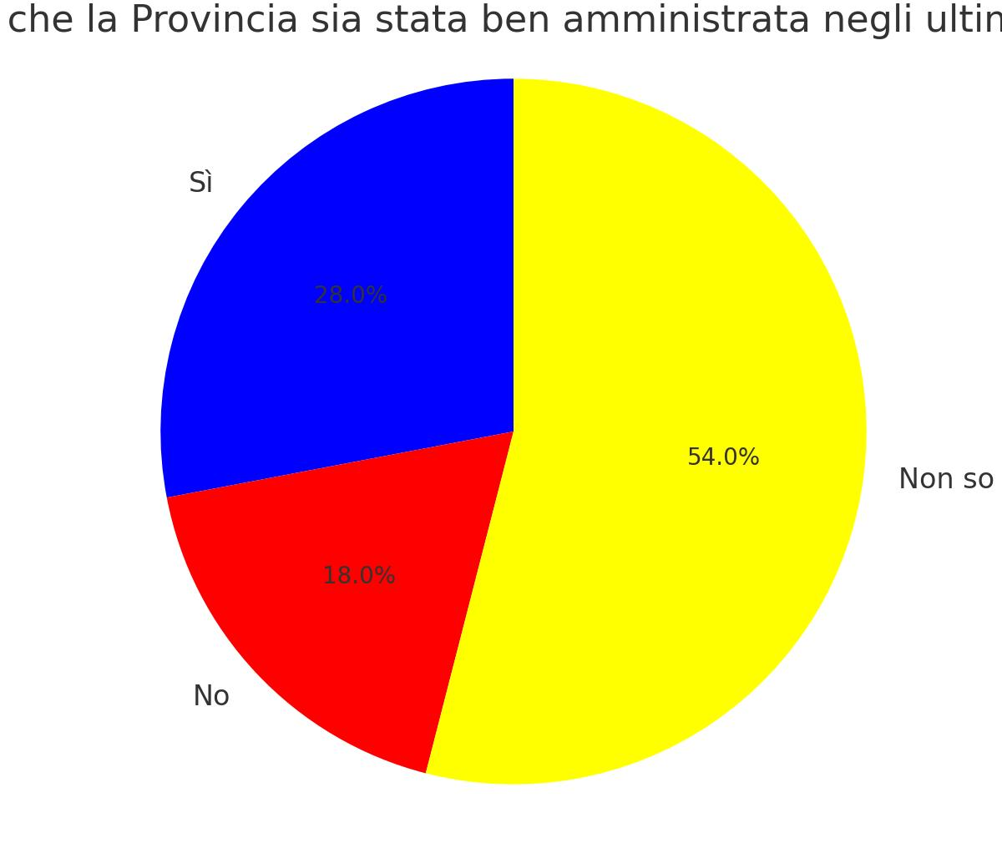
Didascalia

Slide 5
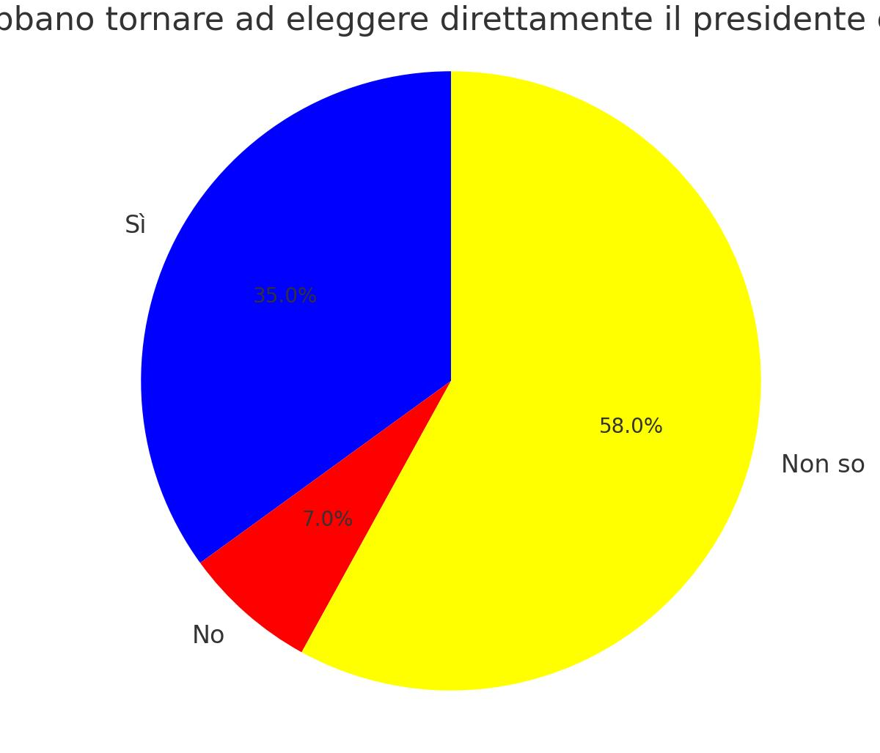
Didascalia

Slide 6
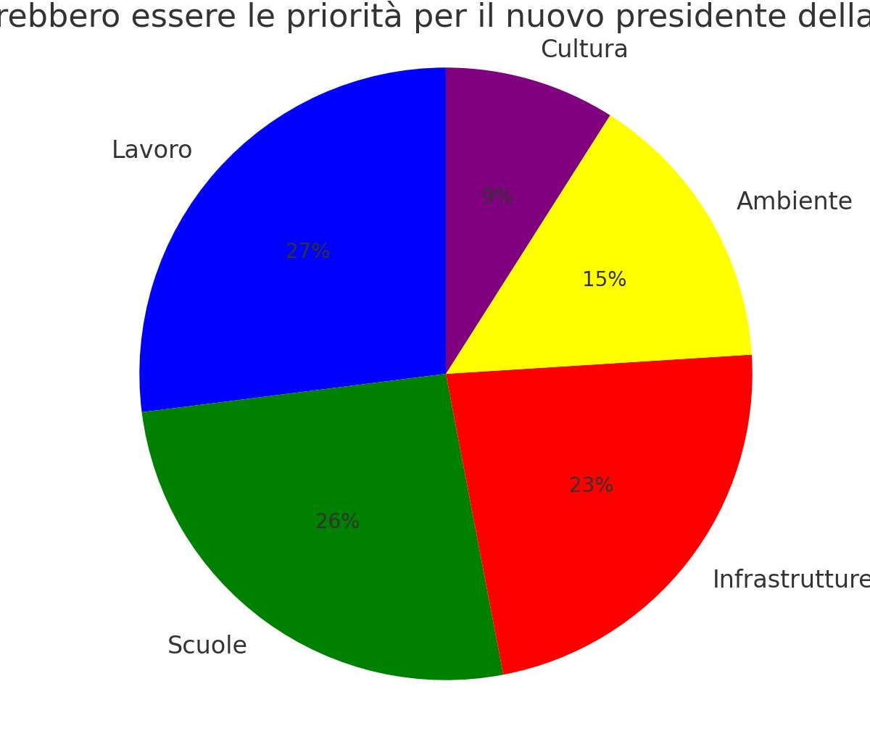
Didascalia

Slide 7
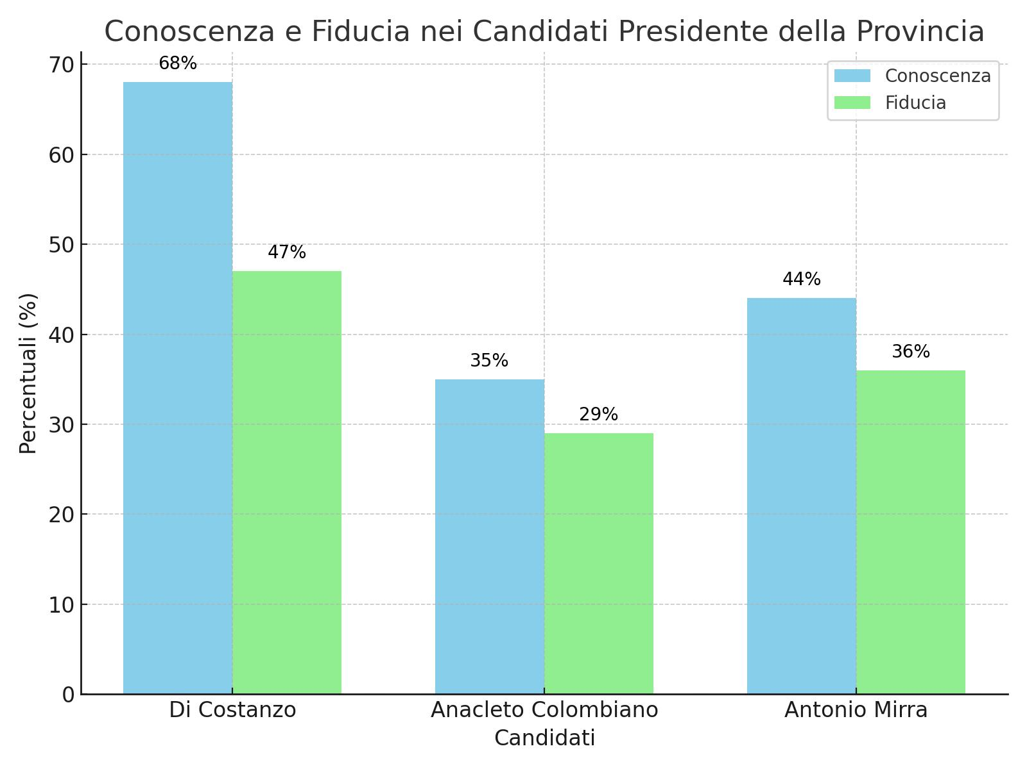
Didascalia

